Slide 1


财务报表分析

Slide 2

投资回报率
投资回报率代表了一家公司同时与融资水平和融资来源相关的收益，它是对公司运用融资创造利润的行为成功与否的一项度量。

Slide 3

=
收益
投资回报率
投入资本

Slide 4
投资回报率的作用
收入、净收益、资产增长变化等数据没有一项可以独自作为公司业绩的综合计量。原因是这些数据只是量化的指标。
将收益与投入资本相联系即构成投资回报率，通过它我们可以比较各个公司投入资本的成功程度
投资回报率分析将公司的收益或其他业绩指标与公司融资水平和融资来源进行比较，通过它可以确定一个公司获得成功、吸引资金、偿付债务和支付股利的能力。

Slide 5
投资回报率的作用
投资回报率用于
计量管理绩效
计量盈利能力
计划于控制的工具

Slide 6
投资回报率构成-投入资本
净经营资产
财务报表中的数据分为经营与非经营两部分
我们通过计算经营资产回报率（RNOA）作为公司业绩的总体计量
损益表中的经营活动：销售收入，销售成本，一般费用，税费等
资产负债表中的经营活动是由与这些损益表项目相关的资产和负债所构成的：应收账款、存货、固定资产、应付账款、应计费用等。

Slide 7
净经营资产回报率
RNOA可以定义为税后经营收益净额除净经营资产的平均余额。
经营资产等于总资产减去金融资产
经营负债等于总负债减去计息债务
净经营资产=经营资产-经营负债

Slide 8
普通股权益资本
普通股权益回报率（ROCE）：
普通股权益回报率=（净收益-优先股股利）/普通股余额
ROCE作为衡量股东投资的回报效率的指标

Slide 9

税后经营收益净额（NOPAT）
=
净经营资产回报率
净经营资产（NOA）平均余额

Slide 10
净经营资产回报率的计算
净经营资产（NOA）=经营资产-经营负债
经营资产：现金、应收账款、存货、预付费用、递延税款资产、PPE战略并购相关的长期投资（如商誉及获得的无形资产等）等。
经营负债：应付账款、应计费用、长期经营负债如养老金、退休后福利等。

Slide 11
净经营资产回报率的计算
非经营性资产：可销售证劵投资、非战略性股权投资、终止经营在出手前的投资
非经营性负债：债券和其他长期计息负债、融资租赁非流动部分
净金融负债：净金融负债=非经营负债-非经营资产

Slide 12
经营资产 | OA |  | 金融负债 | FL
减去经营负债 | (OL) |  | 减去金融资产 | (FA)
 |  |  | 净金融负债 | NFO
 |  |  | 股东权益 | SE
经营资产 | NOA | = | 净融资 | NFO+SE

Slide 13
净经营资产回报率分析
净经营资产回报率分解
税后经营收益净额（NOPAT）×销售收入
=
净经营资产回报率
净经营资产（NOA）平均余额×销售收入
=
净经营资产回报率
利润边际×经经营资产周转率

Slide 14
净经营资产回报率分解
利润边际（NOPAT边际）：净利润与销售收入之比，用于衡量公司的销售盈利能力
净资产周转率（NOA周转率）：销售收入与净经营资产之比，用于衡量公司用经营资产创造销售收入的效率。

Slide 15
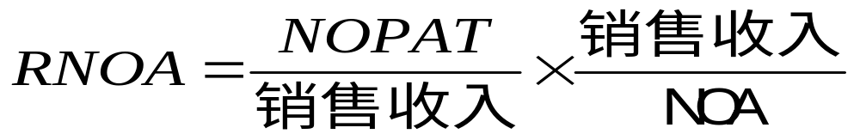

经营杠杆的影响
经营杠杆：（OLLEV）
经营杠杆=平均经营负债/平均NOA

Slide 16
经营杠杆的影响
净经营资产因经营负债增加而减少，从而提高了净经营资产周转率，
从式子中可以看出，经营杠杆的增加，RNOA也将提高。
意义：一定程度的提高经营负债将提高企业的RNOA

Slide 17

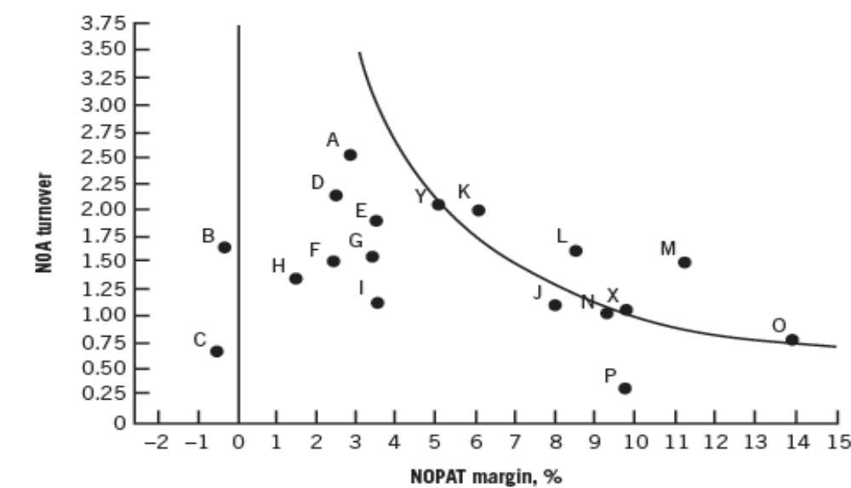

Slide 18
 | AA公司 |  | BB公司
销售收入 | 1000000 |  | 20000000
收益 | 100000 |  | 100000
资产 | 10000000 |  | 10000000
利润边际 | 10% |  | 0.50%
资产周转率 | 0.1 |  | 2
净经营资产回报率 | 1% |  | 1%

Slide 19
利润边际和资产周转率间的关系
AA公司每100元的收入可以带来10元的利润，但每100元的资产投入只能获得1元的利得。因此，AA公司的问题出在资产周转率过低。我们需要搞清的问题是问什么这些资产没有回报，并且找出方法使得AA公司能够加快资产周转
BB公司最应该关注的是改进极低的利润边际，既对费用的控制上。

Slide 20

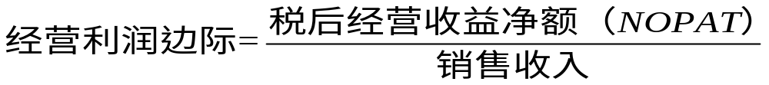

Slide 21
资产周转率的分解
资产周转率是计量公司资产使用的强度。与资产使用相关的指标是销售收入。
总体而言，资产周转率可以反映公司的相对劳动生产率，也即是我们从每一元的特定资产投入中可以获得的销售量水平。
一般而言资产周转率越高越好，然而，我们有时可以通过降低资产投入来达到提高资产周转率的目的，如降低应收账款、存货等，这些手段可能会影响销售收入。

Slide 22
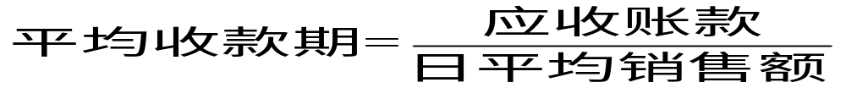
资产周转率的分解
应收账款周转率

Slide 23


资产周转率的分解
存货周转率

Slide 24
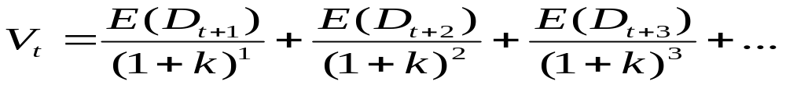
普通股权益回报率分析
普通股权益的价值等于普通股今天的市值加上未来收益的现值，因此

Slide 25
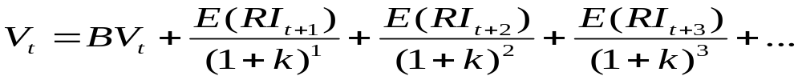
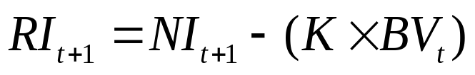
普通股权益回报率分析
权益估值：剩余收益模型

Slide 26
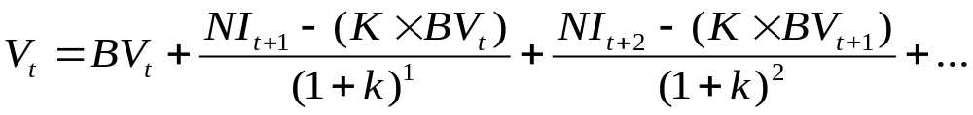
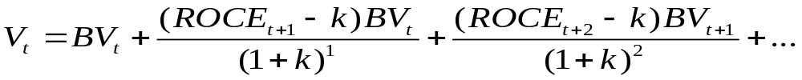
普通股权益回报率分析
权益估值：剩余收益模型

Slide 27
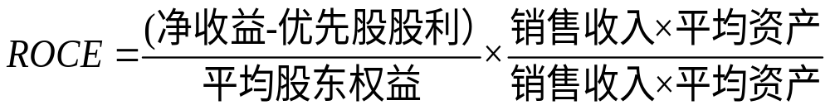
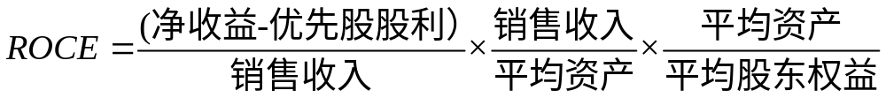
普通股权益回报率的分解
ROCE可以分解为：

Slide 28
普通股权益回报率的分解
ROCE还可以分解成为
术语 | 定义
LEV（财务杠杆） | 平均FFO/平均权益
NFO（净金融负债） | 有息负债减可销售证劵及其他非经营资产（NOA-权益）
Spread | RNOA-NFR
NFR(净财务回报率） | NFE/平均NFO
NFE（净财务费用） | 利息费用减去非经营资产投资回报

Slide 29
普通股权益回报率的分解
普通股权益回报率（ROCE）由经营（RNOA）和非经营（LEV×Spread）两部分组成区分经营和非经营在于：
区分公司主营业务与非主营业务的回报率的区别
经营业绩对股价的影响大于财务业绩许多倍
公司可以通过使用财务杠杆是ROE增加，但可能导致现金流风险
因此，我们关注经营活动占ROCE的比例，以及由于财务杠杆提高所导致的结果。

Slide 30
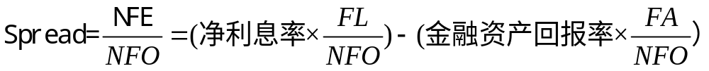
普通股权益回报率的分解
非经营活动的回报率是财务杠杆度和Spread的函数。财务杠杆度一般总在公司的控制下。
Spread是债务利息率和投资回报的函数，公式如下：

Slide 31
投资回报率的计算
见书P336-337

Slide 32

股东权益增长的估价
权益增长率
我们可以通过收益的留存情况来评价公司的权益增长率。该分析强调在不借助外部融资的条件下权益的增长率。该计算假定收益的留存和股利的支出是固定不变的。

